Slide 1

Systèmes d’exploitation
420-W12-SF
Système de fichiers
Par Jimmy Gilbert

Slide 2
Introduction

Slide 3
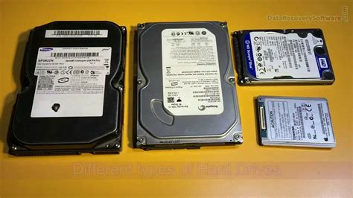
Introduction
Mise en contexte 1
Quels types de disques durs connaissez-vous?
SSD => plus rapide, mais moins fiable
  USB (lecteur flash)
HDD => moins rapide, mais plus fiable
SSHD => hybride SSD & HDD
Infos supplémentaires

Slide 4
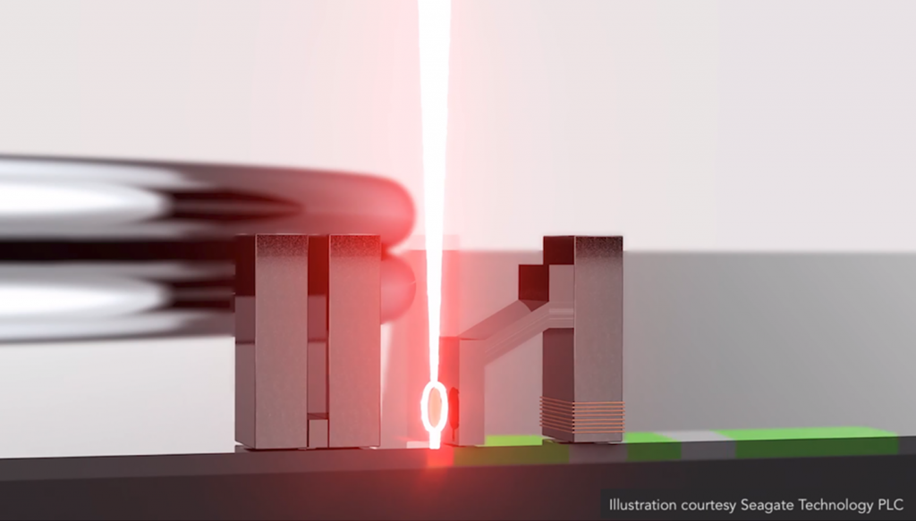
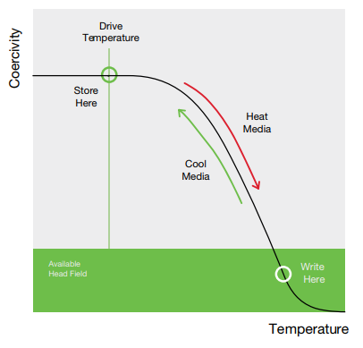
Introduction
Mise en contexte 2
Que savez-vous de la technologie de disque HAMR?
En lire plus…

Slide 5

Système de fichiers

Slide 6

Système de fichiers
Pourquoi?
Gérer les fichiers
Offrir des moyens de manipuler les fichiers
Fichiers
  Sur mémoires secondaires
  Survivent à la fermeture de l’ordinateur
  Abstraction de l’emplacement réel
  Associent un nom à son contenu sur disque
Comment peut-on manipuler les fichiers?

Slide 7
Système de fichiers
Descriptions 1
Les disques durs, aussi petits soient-ils, contiennent des millions de bits d’informations.
Il faut donc organiser les données afin de pouvoir localiser les informations, c'est le but du système de fichiers!
Un disque dur est constitué de plusieurs plateaux circulaires tournant autour d'un axe.
Les pistes (zones concentriques écrites de part et d'autre d'un plateau) sont divisées en quartiers appelés secteurs (d'une taille de 512 octets).
C’est quoi un octet?

Slide 8
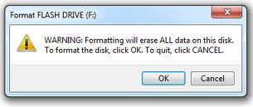
Système de fichiers
Descriptions 2
Le formatage logique d'un disque permet de créer un système de fichiers sur le disque.
  Attention! Un formatage efface tout!
Ça va permettre à un système d'exploitation (DOS, Windows 9x, UNIX ...) d'utiliser l'espace disque pour stocker et utiliser des fichiers!
Le système de fichiers est basé sur la gestion des clusters (en français « unité d'allocation »)
  plus petite unité de disque que le système d'exploitation est capable de gérer.

Slide 9
Système de fichiers
FAT32, NTFS, ext2fs
Connaissez-vous des différences entre FAT32 et NTFS?
Informations supplémentaires:
Différence entre les systèmes de fichiers
Taille maximum des fichiers
Gestion des droits d’accès
Extensions de fichiers (.txt, .docx, .cs, .pdf, …)
En savoir plus :http://doc.ubuntu-fr.org/systeme_de_fichiers

Slide 10
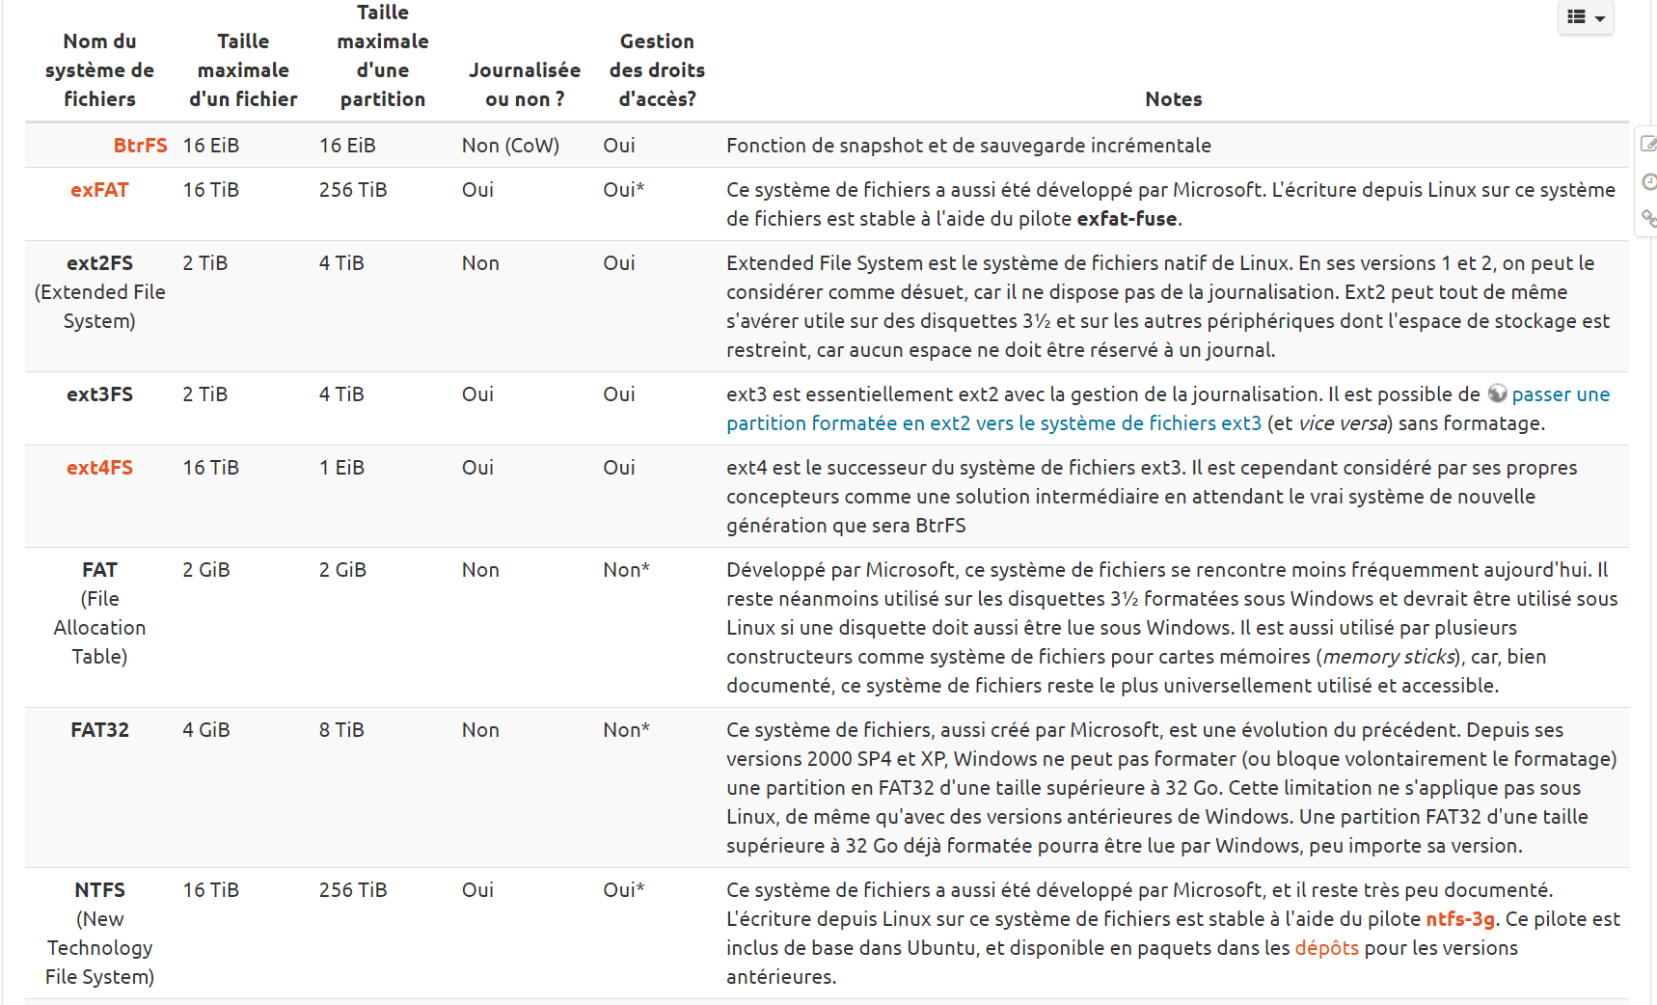
Système de fichiers
SF et Systèmes d’exploitation

Slide 11
Système de fichiers
À retenir
Certains systèmes de fichiers ont une petite taille maximum de fichiers. (Exemple, 2 Go)
  Ainsi, il peut être impossible d’enregistrer un fichier de 4 Go sur une clé USB de 64 Go.
Il est possible qu’il faille reformater la clé USB pour utiliser un système de fichiers permettant l’enregistrement de fichiers volumineux.
  Exemple de fichiers volumineux:
  - fichiers d’une MACHINE VIRTUELLE.
Avez-vous déjà vécu des problèmes de gestion de fichiers semblables?

Slide 12

Système de fichiers
Répertoires Windows important
\Users (\utilisateurs)
\Users\Public et default
\PerfLogs
\Program Files (\programmes)
\Program Files(x86)
\ProgramData
\[username]\AppData
\Windows
  \Windows\System, System32, SysWOW64
Quelle est la différence entre \Program Files et \Program Files(x86)?

Slide 13
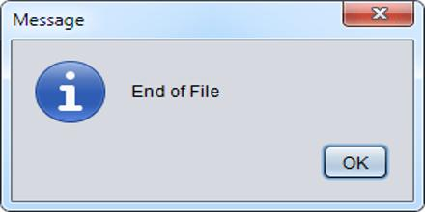
Conclusion

Slide 14
Conclusion
Résumé
Qu’est-ce qui vous a surpris aujourd’hui?
Raison d’être des systèmes de fichier
Types de systèmes de fichier
Relation avec les systèmes d’exploitation

